Slide 1


CONVOCATORIA DE ASOCIACIÓN DE USUARIOS DE LA IPS AUG KAPITAL
BEATRIZ HELENA RUBIANO MEJIA
AUDITORA DE CALIDAD.
Carrera. 46B No. 77 Sur – 36 Barrio Prados de Sabaneta. Cel. 3160176518 direccionsabaneta@augkapital.com.co

Slide 2

INICIO DE LA CONVOCATORIA DE ASOCIACIÓN DE USUARIOS DE LA IPS AUG KAPITAL 22 AL 29 FEBRERO 2024.
Carrera. 46B No. 77 Sur – 36 Barrio Prados de Sabaneta. Cel. 3160176518 direccionsabaneta@augkapital.com.co

Slide 3

ASOCIACIÓN Y ALIANZA DE USUARIOS.
Carrera. 46B No. 77 Sur – 36 Barrio Prados de Sabaneta. Cel. 3160176518 direccionsabaneta@augkapital.com.co

Slide 4
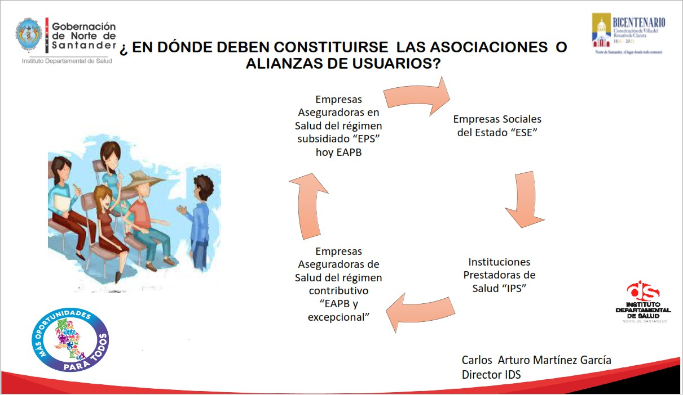
En donde deben construirse las asociaciones o alianzas de usuarios?
Carrera. 46B No. 77 Sur – 36 Barrio Prados de Sabaneta. Cel. 3160176518 direccionsabaneta@augkapital.com.co

Slide 5
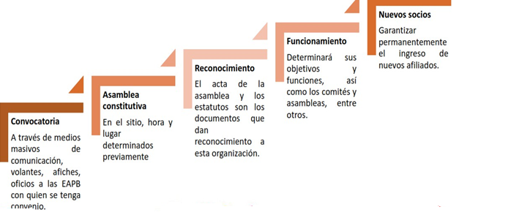
Como se organizan las asociaciones o alianzas de usuarios?
Carrera. 46B No. 77 Sur – 36 Barrio Prados de Sabaneta. Cel. 3160176518 direccionsabaneta@augkapital.com.co

Slide 6
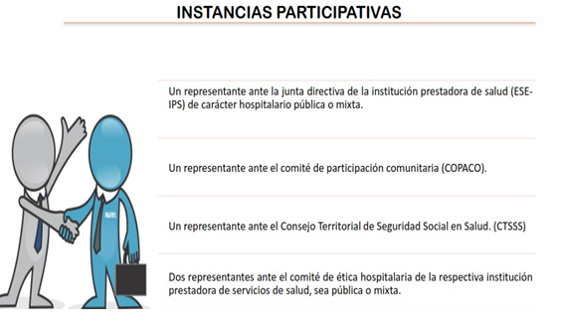
Carrera. 46B No. 77 Sur – 36 Barrio Prados de Sabaneta. Cel. 3160176518 direccionsabaneta@augkapital.com.co

Slide 7
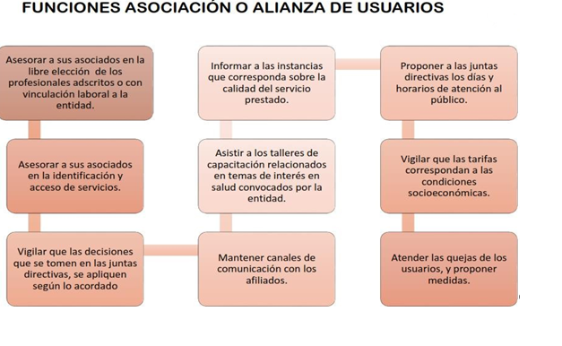
Carrera. 46B No. 77 Sur – 36 Barrio Prados de Sabaneta. Cel. 3160176518 direccionsabaneta@augkapital.com.co

Slide 8
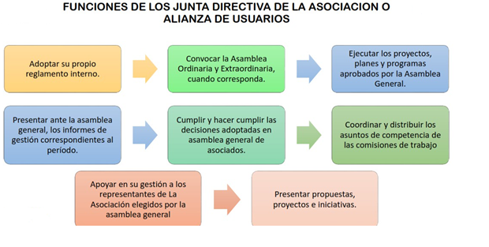
Carrera. 46B No. 77 Sur – 36 Barrio Prados de Sabaneta. Cel. 3160176518 direccionsabaneta@augkapital.com.co

Slide 9
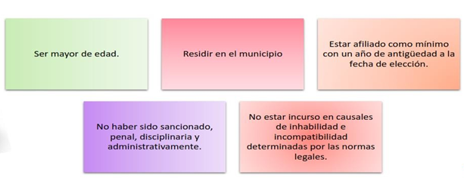
Requisitos para ser aspirante ante la junta directiva
de la asociaciones o alianzas de usuarios de la IPS AUG KAPITAL?
Carrera. 46B No. 77 Sur – 36 Barrio Prados de Sabaneta. Cel. 3160176518 direccionsabaneta@augkapital.com.co

Slide 10
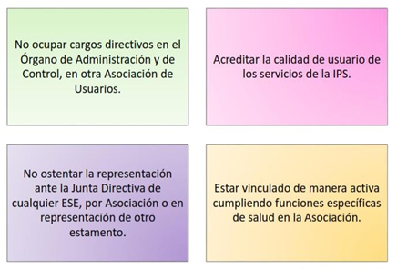
Requisitos para ser aspirante ante la junta directiva
de la asociaciones o alianzas de usuarios de la IPS AUG KAPITAL?
Carrera. 46B No. 77 Sur – 36 Barrio Prados de Sabaneta. Cel. 3160176518 direccionsabaneta@augkapital.com.co

Slide 11

Carrera. 46B No. 77 Sur – 36 Barrio Prados de Sabaneta. Cel. 3160176518 direccionsabaneta@augkapital.com.co

